Slide 1
Flowchart System & Flowchart Document

Slide 2
Definisi
Flowchart adalah bagan-bagan yang mempunyai arus yang menggambarkan langkah-langkah penyelesaian suatu masalah.
Flowchart mempermudah analis dan programmer untuk menyelesaikan suatu masalah khususnya masalah yang perlu dipelajari dan dievaluasi.
Flowchart System adalah bagan yang memperlihatkan urutan proses dalam sistem dengan menggunakan alat media input, output serta jenis media penyimpanan dalam proses pengolahan data.
Flowchart Document adalah bagan yang menggambarkan tentang gerakan dokumen yang dipakai di dalam sistem.

Slide 3
Definisi Lanj.1
Kegunaan Utama flowchart:
Menelusuri alur form dan laporan sistem dari satu bagian ke bagian lain.
Menelusuri bagaimana alur form dan laporan diproses, dicatat dan disimpan.

Slide 4
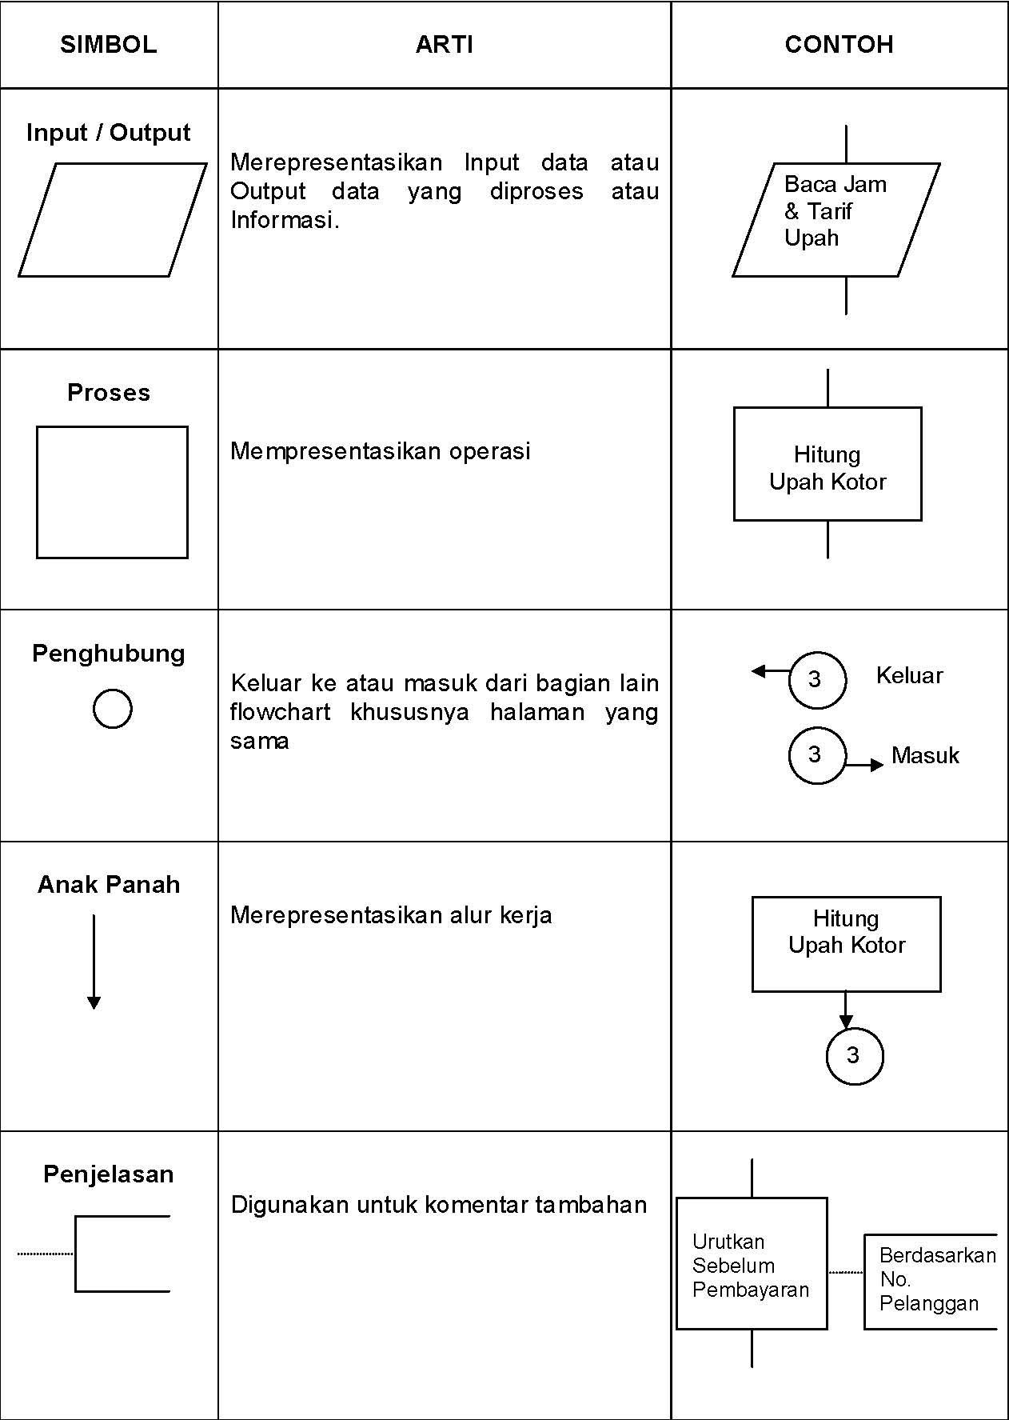
Simbol Flowchart-1

Slide 5
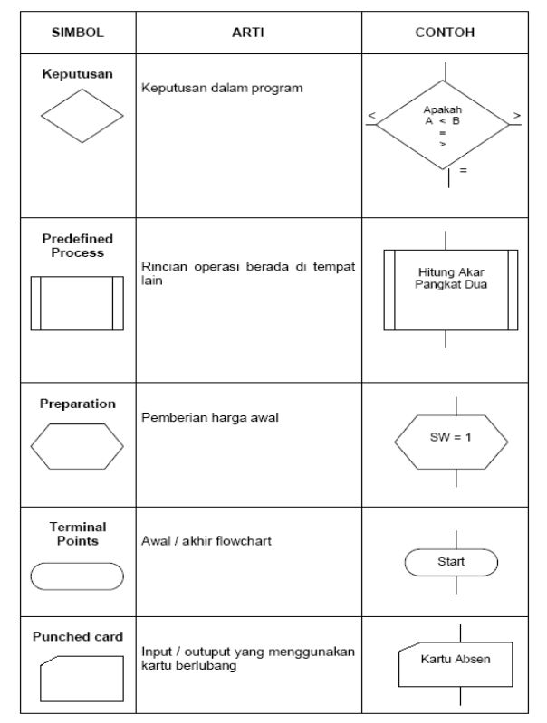
Simbol Flowchart-2

Slide 6
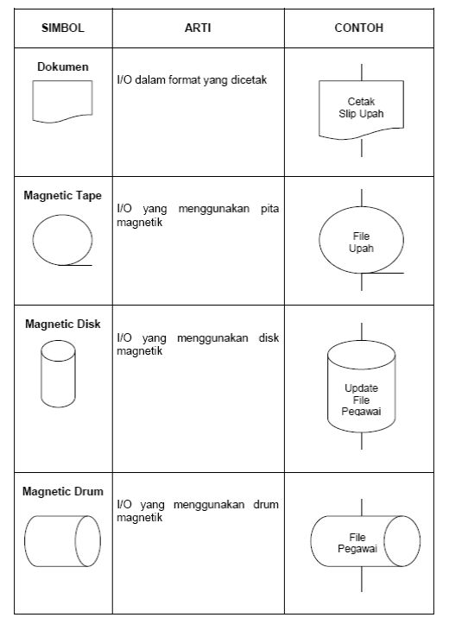
Simbol Flowchart-3

Slide 7
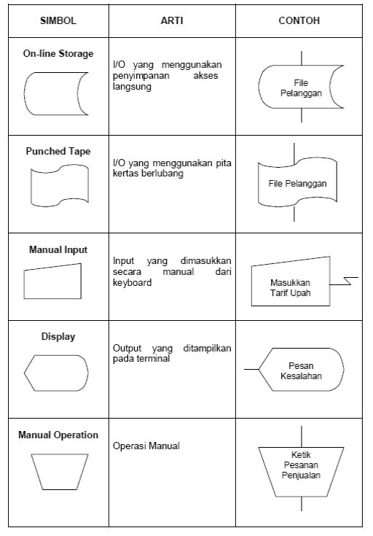
Simbol Flowchart-4

Slide 8
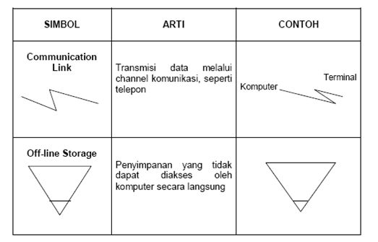
Simbol Flowchart-5

Slide 9
Contoh Flowchart System
Pesanan Pembelian
Masukan Pesanan
Informasi Pesanan
Jumlah Pesanan
Laporan Jumlah Pesanan
Keluarkan Pesanan

Slide 10
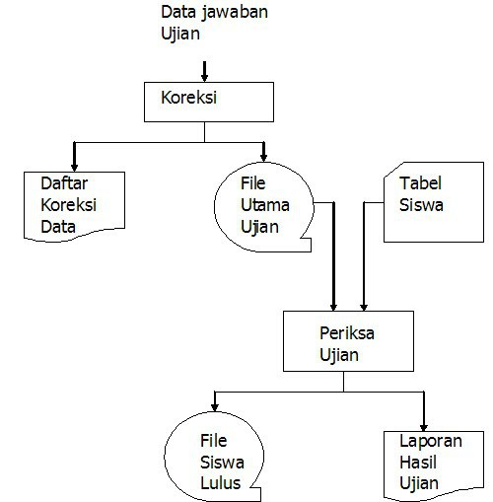
Flowcart System
Data Jawaban Ujian

Slide 11
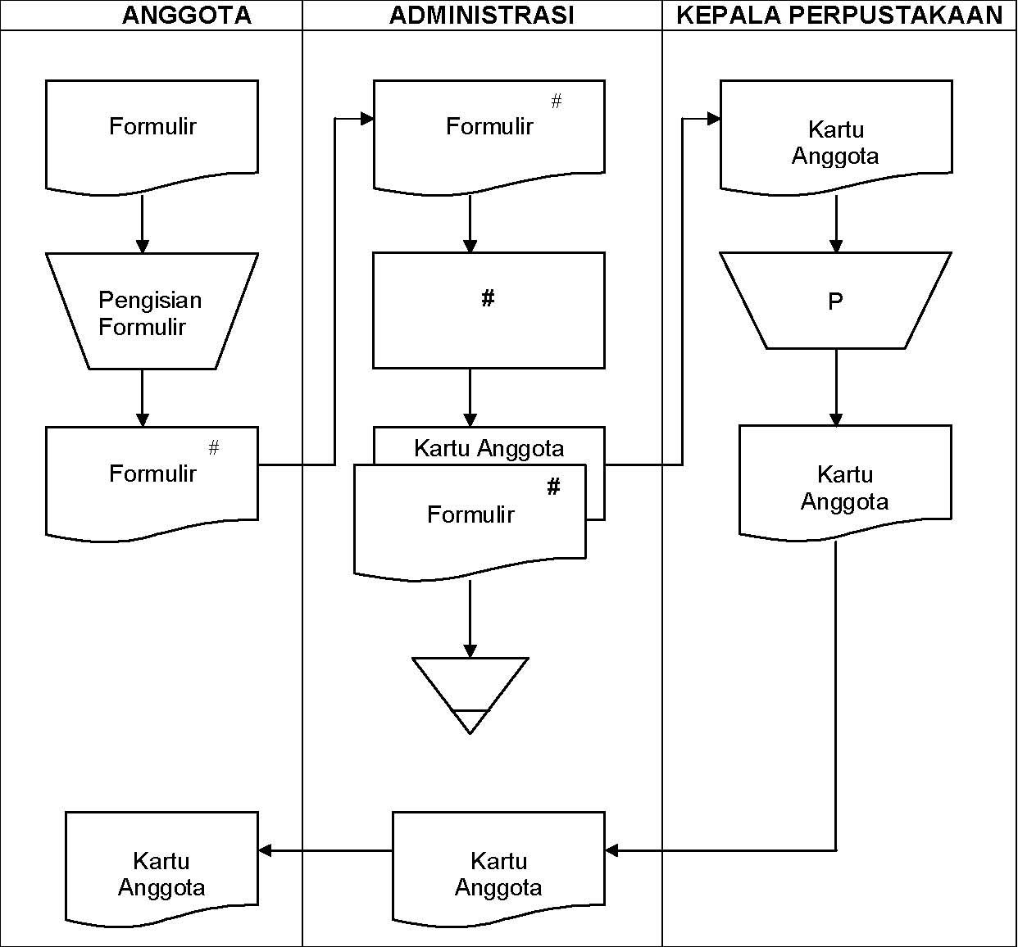
Contoh Flowchart Document
# : Masukkan data calon anggota ke dalam komputer (proses pengisian data)
P : Tanda tangan dan validasi data

Slide 12
Pedoman pembuatan flowchart
Flowchart digambar kan dari atas ke bawah dan dari kiri ke kanan.
Aktivitas harus didefinisikan secara hati-hati dan harus dapat dimengerti pembaca.
Kapan aktivitas dimulai dan diakhiri harus ditentukan.
Setiap langkah harus diuraikan dengan menggunakan deskripsi kata kerja.
Setiap langkah harus berada pada urutan yang benar.
Simbol konektor digunakan jika proses berada pada halaman yang berbeda.

Slide 13
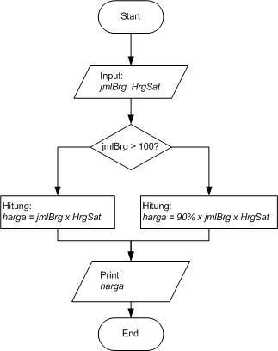
Ini Apan Flowchart apa ??

Slide 14
Pseudocode
Pseudocode berasal dari kata pseudo yang berarti mirip atau menyerupai dan code yang berarti program.
Pseudocode adalah teknik tulisan untuk menggambarkan algoritma menggunakan kode yang mirip dengan kode pemrograman yang sebenarnya.
Contoh :
01. Masukkan bilangan pertama
02. Masukkan bilangan kedua
03. Jika bilangan pertama > bilangan kedua maka kerjakan langkah 4, jika tidak, kerjakan langkah 5.
04. Tampilkan bilangan pertama
05. Tampilkan bilangan kedua

Slide 15
Sistem Penjadwalan
Dalam sistem penjadwalan terdapat beberapa entitas yang saling terkait adalah tata usaha, wakil kepala sekolah dan guru. Tata Usaha melakukan kegiatan pembuatan jadwal pelajaran rangkap tiga dengan membutuhkan daftar guru dan daftar pembelajaran. Kemudian jadwal pelajaran rangkap tiga itu di lanjutkan ke Wakil Kepala Sekolah untuk di lakukan persetujuan atas jadwal pelajaran tersebut. Jadwal yang telah di setujui wakil kepala sekolah di arsip / disimpan di Tata Usaha.
Guru kegiatannya hanya mendapatkan daftar pelajaran yang telah di setujui oleh wakil kepala sekolah, jadwal pelajaran ini di maksudkan untuk melihat jadwal guru mengajar.
Kepala Sekolah mendapatkan laporan rangkap tiga jadwal pelajaran kemudian kepala sekolah mengoreksi jadwal tersebut apabila udah sesuai dan tidak ada kesalahan maka kepala sekolah melakukan tanda tangan di laporan penjadwalan tersebut sebagai bukti bahwa laporan penjadwalan tersebut telah di setujui. Dan wakil kepala sekolah juga melakukan arsip atas laporan penjadwalan yang telah di setujui tersebut

Slide 16
Tata usaha | Guru | Wakasek
Daftar Guru
Daftar pembelajaran
1
2
3
Pembuatan Jadwal Pembelajaran
2
1
Laporan jadwal pelajaran
Laporan mengajar Pelajaran ACC
3
2
1
Laporan jadwal pelajaran
ACC
N
3
3
1
2
1
Laporan jadwal pelajaran
Laporan mengajar Pelajaran ACC
N
N
2
3

Slide 17
Proses Evaluasi
Yang terlibat dalam proses evaluasi ada empat yaitu guru, wali kelas, siswa dan kepala sekolah.
Kegiatan Guru pada proses evaluasi yaitu guru memberikan dokumen lembar soal kepada siswa, kemudian siswa menjawab atas soal tersebut. Dokumen jawaban dari siswa di koreksi oleh guru. Lembar jawaban dari siswa yang telah di arsip. Kemudian guru juga membuat laporan nilai siswa rangkap 4. Laporan 1 untuk arsip guru, 3 laporan lainya untuk siswa, wali kelas dan kepala sekolah
Kegiatan Siswa pada proses evaluasi yaitu siswa mendapat lembar soal dari guru kemudian siswa menjawab soal tersebut. Kemudian soal yang telah di jawab di berikan ke guru untuk di koreksi. Setelah di koreksi, siswa akan di berikan laporan hasil nilai ulangan tersebut.
Wali kelas pada proses evaluasi hanya mendapatkan laporan nilai siswa dari guru kemudian nilai siswa tersebut di arsip oleh wali kelas.
Kepala Sekolah pada proses evaluasi hanya mendapatkan laporan nilai siswa dari guru kemudian nilai siswa tersebut di arsip oleh kepala sekolah.

Slide 18
Guru | Wali kelas | Siswa | Kepala Sekolah
Lembar soal
1
2
3
Lembar soal
5
1
Nilai Siswa
Lembar Jawaban
Jawab
Nilai Siswa
Koreksi Jawaban
N
Lembar Jawaban
N
Lembar Jawaban
2
4
N
1
2
Nilai Siswa
3
4
Nilai Siswa
4
N
5
3
N

Slide 19
Skema pembelian barang dari dari supplier
Petugas Toko Surya melakukan pendataan barang yang ingin di beli dengan kata lain barang tersebut kosong di gudang, kemudian karyawan toko surya menyerahkan dokumen barang yang ingin di beli ke toko komputer atau sering di sebut supplier, supplier tersebut mengambilkan barang dan memberikan barang tersebut beserta nota pembelian. Karyawan toko surya mendapatkan nota pembelian kemudian membuat laporan pembelian kepada pimpinan toko surya.

Slide 21
Skema Penjualan Barang Kepada Konsumen
Konsumen Toko Surya dalam hal ini konsumen dengan partai kecil atau sering di sebut pembeli eceran maupun konsumen dalam partai besar yang untuk di jual kembali. Konsumen memberikan daftar barang yang ingin di belinya kepada petugas Toko Surya. Kemudian petugas Toko Surya memberikan barang belanjaan beserta nota penjualan. Petugas Toko Surya melaporkan hasil penjualan ke pada pimpinan Toko Surya.

Slide 22
Flowchart Penjualan Barang Kepada Konsumen

Slide 23
Dekomposisi Proses (Process Decomposition)
Dekomposisi adalah kegiatan menguraikan sistem ke dalam subsistem, proses dan subproses komponennya. Tiap tingkatan abstraksi menampilkan detail lebih banyak atau lebih sedikit (sesuai keinginan) mengenai keseluruhan sistem atau subset system tersebut.
Dekomposisi diagram adalah alat yang digunakan untuk menggambarkan dekomposisi system. Disebut juga bagan hirarki, menunjukkan dekomposisi fungsional top-down dan struktur sistem. Dekomposisi diagram merupakan alat perencanaan untuk model proses yang lebih detail, yaitu diagram aliran data.

Slide 24
Dekomposisi Proses (Process Decomposition)
Sistem kompleks biasanya terlalu sulit untuk di pahami secara menyeluruh pada saat ditampilkan sebagai suatu keseluruhan (dalam arti sebagai suatu proses tunggal atau yang utuh).
Oleh karena itu system yang seperti ini dalam analisis sistem diuraikan menjadi subsistem-subsistem yang lebih kecil sampai kita mendapatkan subsistem yang mampu di kelola keseluruhan sistem.

Slide 25
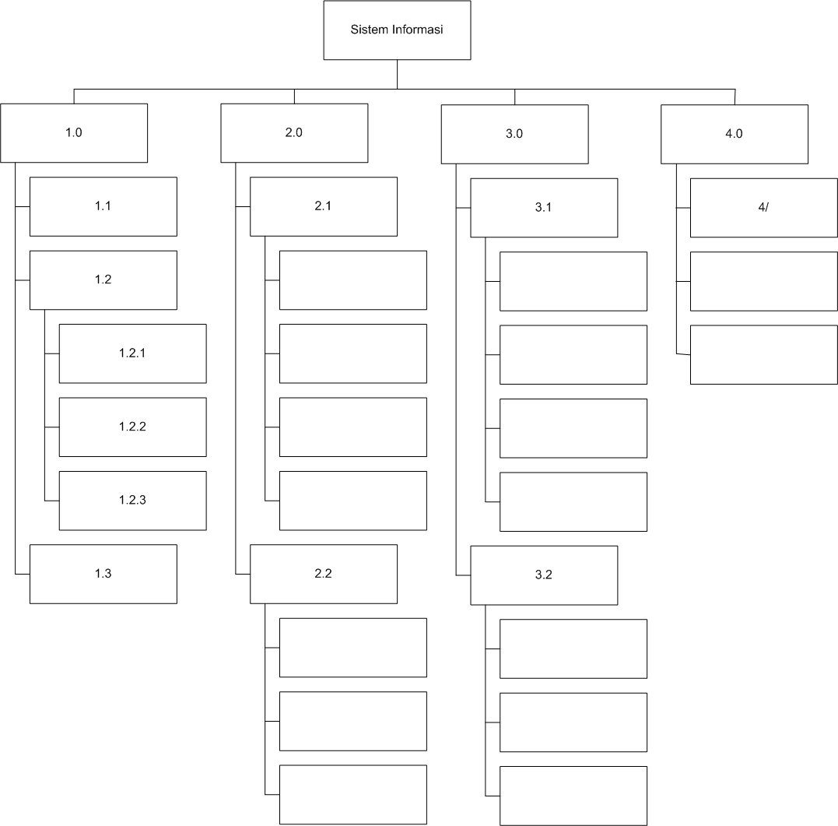
Subsistem
Proses
Subproses

Slide 26
Ketentuan Dalam Pendekomposisian
Tiap proses dalam diagram dekomposisi merupakan proses induk, proses anak, atau keduanya.
Induk harus memiliki dua anak atau lebih-satu anak tunggal tidak masuk akal karena tidak akan menunjukkan detail tambahan mengenai system tersebut.
Pada sebagian besar standar pendiagraman dekomposisi satu anak hanya dapat memiliki satu induk
Pada akhirnya anak dari satu induk dapat menjadi induk dari anak-anaknya sendiri.

Slide 27
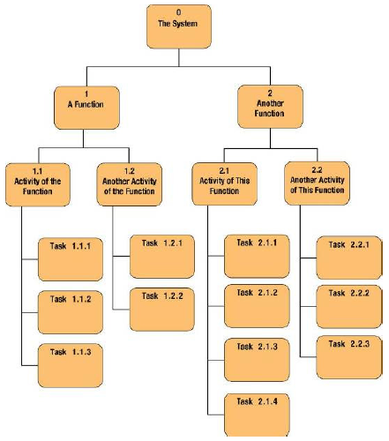
Diagram Dekomposisi (Decomposition Diagrams)
Decomposition diagram
Alat yang digunakan untuk menggambarkan dekomposisi sebuah sistem.
Disebut juga hierarchy chart.

Slide 28
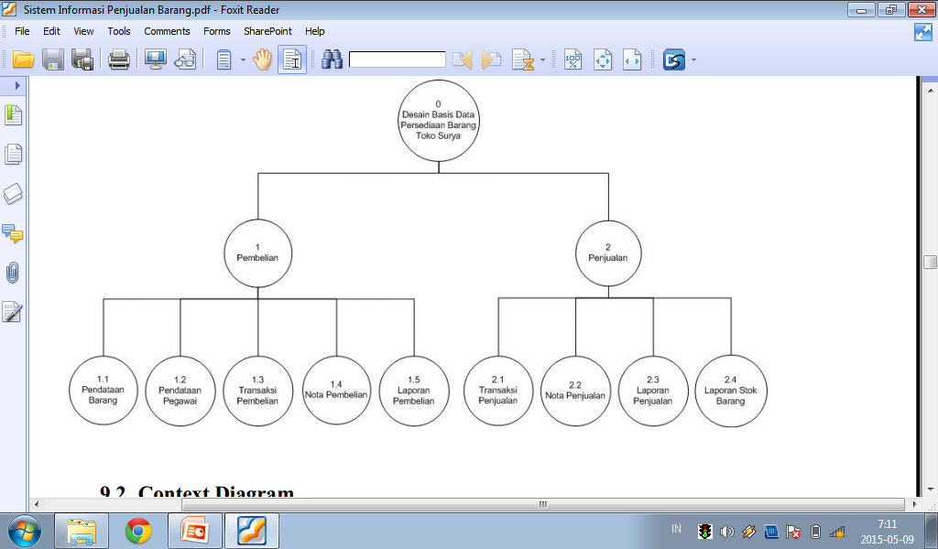
Dekomposisi Diagram

Slide 29
APA ITU...?
Data Flow Diagram (DFD)
Diagram Arus Data (DAD)
DFD adalah alat yang menggambarkan aliran data melalui sistem dan kerja atau pengolahan yang dilakukan oleh sistem tersebut (L. Whitten, Jeffrey and D. Bently, Lonnie, System Analysis and Design Methods, 5th Edition, Mc Graw Hill, 2000)
Sinonim : model proses, data flow diagram (DFD)
DFD sering dipakai untuk business process redesign.

Slide 30
Definisi : Data Flow Diagram
Data Flow Diagram is the systems analyst can put together a graphical representation of data processes throughout the organization (Kenneth E. Kendall and Julie E. Kendall, System Analysis and Design Methods, 8th Edition, Prentice Hall, 2010)

Slide 31
DFD/DAD
Data Flow Diagram atau DFD adalah salah satu tools penting yang digunakan oleh analis sistem.
Penggunaan DFD dipopulerkan oleh DeMarco (1978) dan Gane & Sarson (1979) melalui metodologi analisis sistem terstruktur (structured systems analysis methodologies).
Mereka menganjurkan agar DFD menjadi alat pertama yang digunakan “analis sistem” untuk membuat sebuah model sistem yang menunjukkan keterkaitan setiap komponen-komponen sistemnya.
Komponen sistem tersebut adalah proses-proses dalam sistem, data yang digunakan oleh proses-proses tersebut, eksternal entitas yang berinteraksi dengan sistem dan aliran data/informasi di dalam sistem.

Slide 32
DFD/DAD
Menggunakan beberapa simbol untuk merepresentasikan aliran data antara proses, penyimpanan data dan aliran data ke dalam dan keluar sistem
Mengutamakan aliran data dibandingkan aliran dokumen atau laporan
Lebih bersifat konseptual, tampilan non fisik / logika data dalam sistem, menyediakan dokumentasi aliran data dan proses pengolahan data yang lebih baik
Tidak memperlihatkan urutan atau waktu dari setiap proses
Tidak menampilkan keputusan
Memiliki pandangan sistem secara global dan rinci (sub sistem/proses) serta digambarkan dalam hierarki level
Dapat digunakan untuk mendeskripsikan aliran data dalam berbagai level dan antar level

Slide 33
Versi Representasi DFD
DeMarco
Gane & Sarson
Coad & Yordon
A. Seen
SSADM
dll

Slide 34
DFD - Diagram Konteks
Diagram Konteks adalah diagram yang terdiri dari suatu proses dan menggambarkan ruang lingkup suatu sistem.
Diagram konteks merupakan level tertinggi dari DFD yang menggambarkan seluruh input sistem atau output dari sistem
Diagram konteks memberikan gambaran keseluruhan sistem.
Dalam diagram konteks hanya ada proses
Diagram konteks tidak boleh ada komponen store(penyimpanan)
Diagram konteks disebut juga Data Level 0

Slide 35
Bagian DFD:
Diagram rinci adalah diagram yang menguraikan proses yang ada dalam diagram 0 atau diagram level diatasnya.
Nama Level | Nama Diagram | Nomor Proses
0 | Konteks
1 | Diagram 0 | 1.0, 2.0, 3.0, ...
2 | Diagram 1.0 | 1.1, 1.2, 1.3, ...
2 | Diagram 2.0 | 2.1, 2.2, 2.3, ...
2 | Diagram 3.0 | 3.1, 3.2, 3.3, ...
3 | Diagram 1.1 | 1.1.1, 1.1.2, ...
3 | Diagram 1.2 | 1.2.1, 1.2.2, ...

Slide 36
Spesifikasi Proses
Setiap proses (bubble) di DFD harus memiliki spesifikasi proses.
Tanpa spesifikasi proses, kita tidak akan tahu apa yang terjadi dalam bubble tersebut.
Metode yang sering digunakan untuk menggambarkan proses adalah uraian proses dalam bentuk cerita.

Slide 37
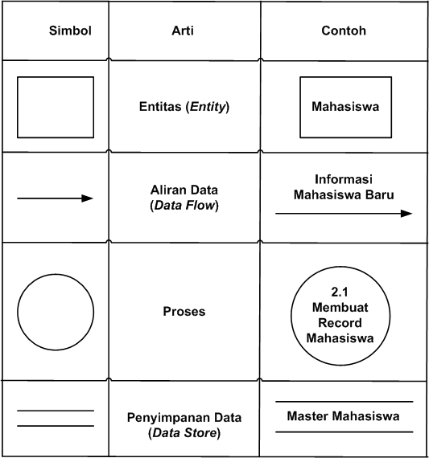
Simbol Dasar Data Flow Diagram

Slide 38
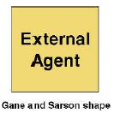
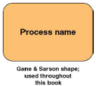
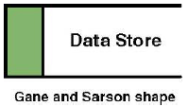
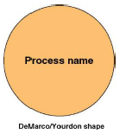
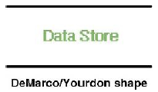
Komponen Penggambaran DFD
Gane and Sarson
DeMarco/Yourdon

Slide 39
1. Entitas/Entity
Entitas dapat berupa orang, sekelompok orang, organisasi, departemen di dalam organisasi, atau perusahaan yang sama tetapi di luar kendali sistem yang sedang dibuat modelnya.
Terminator/entitas dapat juga berupa departemen, divisi atau sistem di luar sistem yang berkomunikasi dengan sistem yang sedang dikembangkan
Komponen terminator ini perlu diberi nama sesuai dengan dunia luar yang berkomunikasi dengan sistem yang sedang dibuat modelnya, dan biasanya menggunakan kata benda, misalnya Bagian Penjualan, Dosen, Mahasiswa

Slide 40
2. Proses
Komponen proses menggambarkan bagian dari sistem yang mentransformasikan input menjadi output
Proses diberi nama untuk menjelaskan proses/kegiatan apa yang sedang/akan dilaksanakan. Pemberian nama proses dilakukan dengan menggunakan kata kerja transitif (kata kerja yang membutuhkan obyek), seperti Menghitung Gaji, Mencetak KRS, Menghitung Jumlah SKS

Slide 41
Berikut kemungkinan yang dapat terjadi dalam proses sehubungan dengan input dan output

Slide 42
Yang harus diperhatikan dalam proses.
Proses harus memiliki input dan output
Proses dapat dihubungkan dengan komponen terminator, data store atau proses melalui alur data.
Tidak boleh ada proses yang bernama sama

Slide 43
3. Data Store
Komponen ini digunakan untuk membuat model sekumpulan paket data dan diberi nama dengan kata benda jamak, misalnya Mahasiswa
Data store ini biasanya berkaitan dengan penyimpanan-penyimpanan, seperti file atau database yang berkaitan dengan penyimpanan secara komputerisasi, misalnya file disket, file harddisk, file pita magnetik.
Data store juga berkaitan dengan penyimpanan secara manual seperti buku alamat, file folder, dan agenda

Slide 44
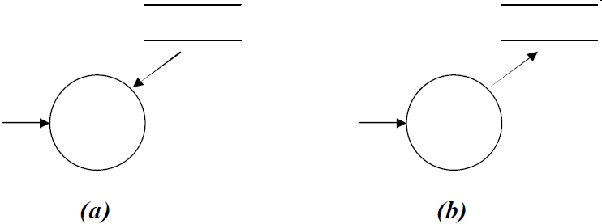
Suatu data store dihubungkan dengan alur data hanya pada komponen proses, tidak dengan komponen DFD lainnya. Alur data yang menghubungkan data store dengan suatu proses mempunyai pengertian sebagai berikut:
a. Alur data dari data store yang berarti sebagai pembacaan atau pengaksesan satu paket tunggal data, lebih dari satu paket data, sebagian dari satu paket tunggal data, atau sebagian dari lebih dari satu paket data untuk suatu proses (lihat gambar (a)).
b. Alur data ke data store yang berarti sebagai pengupdatean data, seperti menambah satu paket data baru atau lebih, menghapus satu paket atau lebih, atau mengubah/memodifikasi satu paket data atau lebih (lihat gambar (b)).

Slide 45
4. Komponen Data Flow / Alur Data
Suatu data flow / alur data digambarkan dengan anak panah, yang menunjukkan arah menuju ke dan keluar dari suatu proses. Alur data ini digunakan untuk menerangkan perpindahan data atau paket data/informasi dari satu bagian sistem ke bagian lainnya.

Slide 46
Lanjut..
Selain menunjukkan arah, alur data pada model yang dibuat oleh profesional sistem dapat merepresentasikan pesan, formulir, bilangan real, dan macam-macam informasi yang berkaitan dengan komputer. Alur data juga dapat merepresentasikan data/informasi yang tidak berkaitan dengan komputer
Alur data perlu diberi nama sesuai dengan data/informasi yang dimaksud, biasanya pemberian nama pada alur data dilakukan dengan menggunakan kata benda, contohnya Laporan Penjualan

Slide 47
PENGGAMBARAN DFD
Identifikasi terlebih dahulu semua entitas luar yang terlibat di sistem.
Identifikasi semua input dan output yang terlibat dengan entitas luar.
Buat Diagram Konteks (diagram context)
Diagram ini adalah diagram level tertinggi dari DFD yang menggambarkan hubungan sistem dengan lingkungan luarnya. Caranya :
Tentukan nama sistemnya.
Tentukan batasan sistemnya.
Tentukan terminator apa saja yang ada dalam sistem.
Tentukan apa yang diterima/diberikan terminator dari/ke sistem.
Gambarkan diagram konteks.

Slide 48
PENGGAMBARAN DFD
Buat Diagram Level 0 (Zero)
Diagram ini adalah dekomposisi dari diagram konteks. Caranya :
Tentukan proses utama yang ada pada sistem.
Tentukan apa yang diberikan/diterima masing-masing proses ke/dari sistem sambil memperhatikan konsep keseimbangan (alur data yang keluar/masuk dari suatu level harus sama dengan alur data yang masuk/keluar pada level berikutnya).
Apabila diperlukan, munculkan data store (master) sebagai sumber maupun tujuan alur data.
Gambarkan diagram level zero.
Hindari perpotongan arus data
Beri nomor pada proses utama (nomor tidak menunjukkan urutan proses).

Slide 49
PENGGAMBARAN DFD
Buat Diagram Level Satu
Diagram ini merupakan dekomposisi dari diagram level zero. Caranya :
Tentukan proses yang lebih kecil (sub-proses) dari proses utama yang ada di level zero.
Tentukan apa yang diberikan/diterima masing-masing sub-proses ke/dari sistem dan perhatikan konsep keseimbangan.
Apabila diperlukan, munculkan data store (transaksi) sebagai sumber maupun tujuan alur data.
Gambarkan DFD level Satu
Hindari perpotongan arus data.
Beri nomor pada masing-masing sub-proses yang menunjukkan dekomposisi dari proses sebelumnya. Contoh : 1.1, 1.2, 2.1

Slide 50
PENGGAMBARAN DFD
6. DFD Level Dua, Tiga, …
Diagram ini merupakan dekomposisi dari level sebelumnya. Proses dekomposisi dilakukan sampai dengan proses siap dituangkan ke dalam program. Aturan yang digunakan sama dengan level satu.

Slide 51
Penerapan DFD ke studi Kasus

Slide 52
Membuat aplikasi perpustakaan
Setiap orang dapat mendaftar menjadi anggota dan mendapat kartu anggota
Petugas memasukkan data buku
Anggota dapat meminjam buku
Anggota harus mengembalikan buku jika pinjam buku
Kepala Perpustakaan membuat laporan:
Laporan buku
Laporan member
Laporan pinjam
Laporan kembali

Slide 53
Context diagram

Slide 54
Penjelasan context diagram
Petugas Perpustakaan melakukan pendataan buku
Calon Anggota melakukan pendaftaran menjadi anggota dengan memberikan data anggota. Setelah sukses melakukan pendaftaran, anggota mendapat laporan anggota berupa kartu anggota Anggota dapat meminjam buku. Saat meminjam, anggota akan diberi laporan peminjaman dengan informasi berupa buku yang dipinjam dan kapan harus dikembalikan. Apabila anggota meminjam buku, maka harus dikembalikan sesuai waktunya. Apabila anggota mengembalikan buku, maka akan mendapat laporan bahwa buku telah dikembalikan (untuk keterlambatan disini tidak akan didenda). Anggota juga dapat menerima laporan buku berupa buku apa saja yang tersedia.
Kepala perpustakaan hanya mendapat laporan buku, laporan anggota, laporan peminjaman dan laporan pengembalian

Slide 55
Dfd level 0

Slide 56
Dfd level 1:
Pendataan

Slide 57
Kamus data pendataan buku
Kamus Data: 1.1 Pendataan Buku
Input | Data buku (judul, pengarang, penerbit, kota terbit, tahun terbit, topik)
Output | Buku (kd_buku, judul, pengarang, penerbit, kota_terbit, tahun_terbit, topik)
Penjelasan | Petugas perpustakaan memasukkan informasi buku ke dalam sistem informasi untuk disimpan kedalam database dengan nama file buku

Slide 58
Kamus data pendataan anggota
Kamus Data: 1.2 Pendataan Anggota
Input | Data Anggota (nama, alamat, tgl lahir, no telp)
Output | Anggota (kd_anggota, nama, alamat, tgl_lahir, no_telp)
Penjelasan | Petugas perpustakaan memasukkan informasi anggota ke dalam sistem informasi untuk disimpan kedalam database dengan nama file anggota

Slide 59
Dfd level 1:
transaksi

Slide 60
Kamus data transaksi peminjaman
Kamus Data: 2.1 Peminjaman
Input | Data Peminjaman Buku (anggota membawa kartu anggota dan buku yang akan dipinjam ke perpustakaan) Anggota (kd_anggota) Buku(kd_buku)
Output | Transaksi (kd_anggota, kd_buku, tgl_pinjam, tgl_seharusnya_kembali)
Penjelasan | Anggota meminjam buku dengan membawa kartu anggota dan buku, petugas perpustakaan memasukkan transaksi peminjaman ke sistem informasi. Petugas memasukkan kd_buku dan kd_anggota. Saat petugas memasukkan kd_anggota, maka sistem akan mengecek ke file anggota, apakah kd_anggota terdaftar atau tidak, bila terdaftar, maka petugas menekan tombol selesai untuk menyelesaikan transaksi peminjaman. Hasil akhir adalah laporan berupa kapan harus dikembalikan(terletak di modul laporan peminjaman)

Slide 61
Kamus data transaksi pengembalian
Kamus Data: 2.2 Pengembalian
Input | Data Pengembalian Buku (anggota membawa kartu anggota dan buku yang akan dikembalikan ke perpustakaan) Anggota (kd_anggota) Buku(kd_buku)
Output | Transaksi (kd_anggota, kd_buku, tgl_pinjam, tgl_seharusnya_kembali, tgl_kembali)
Penjelasan | Anggota mengembalikan buku dengan membawa kartu anggota dan buku, petugas memasukkan transaksi pengembalian ke sistem informasi. Petugas memasukkan kd_buku, kemudian sistem akan memberikan informasi buku tersebut, petugas menekan tombol kembali buku. Transaksi selesai. Hasil akhir adalah laporan pengembalian (terletak di modul laporan pengembalian)

Slide 62
Dfd level 1 laporan

Slide 63
Kamus data laporan buku dan anggota
Kamus Data: 3.1 Laporan Buku
Input | Data dari file Buku
Output | Laporan Buku-buku yang ada dalam perpustakaan
Penjelasan | Kepala perpustakaan mendapat laporan buku-buku yang ada dalam perpustakaan
Kamus Data: 3.2 Laporan Anggota
Input | Data dari file anggota
Output | Laporan anggota
Penjelasan | Kepala perpustkaan mendapat laporan anggota yang terdaftar pada perpustakaan

Slide 64
Kamus data laporan peminjaman
Kamus Data: 3.3 Laporan Peminjaman
Input | Data dari file anggota Data dari file transaksi Data dari file buku
Output | Laporan peminjaman buku (kd_anggota, nama_anggota, kd_buku, judul_buku, tgl_pinjam, tgl_seharusnya_kembali, tgl_kembali )
Penjelasan | Kepala perpustakaan mendapat laporan peminjaman yang telah berlangsung

Slide 65
Kamus data laporan pengembalian
Kamus Data: 3.4 Laporan Pengembalian
Input | Data dari file anggota Data dari file transaksi Data dari file buku
Output | Laporan pengembalian buku (kd_anggota, nama_anggota, kd_buku, judul_buku, tgl_pinjam, tgl_seharusnya_kembali, tgl_kembali )
Penjelasan | Kepala perpustakaan mendapat laporan pengembalian yang telah berlangsung

Slide 66
Context Diagram

Slide 67
Dfd level 0

Slide 68
DFD Level 1 Pembelian

Slide 69
DFD Level 1 Penjualan

Slide 70
Model – gambaran dari realitas
Model Proses
Logical model – sebuah
gambaran non-teknis yang
melukiskan sebuah sistem.
Sinonim: essential model,
conceptual model, dan
business model.
Physical model – sebuah
gambaran teknis yang
melukiskan bagaimana
sebuah sistem dijalankan.
Sinonim: implementation
model dan technical model.

Slide 71
Diagram Aliran Data
Struktur Data
Nama Aliran Data (input)
Entitas
Menambah Data
Mengubah Data
Menghapus Data
Nomor Proses
Nama Aliran Data
Nama Proses
Nama Aliran Data (output)
Spesifikasi Proses
Data Store
Nama Aliran Data
Membaca, Menampilkan

Slide 72
Diagram Aliran Data (Logis)
Identitas_pelanggan_baru
Administrasi
1.1
Pelanggan_Baru
Mencatat Pelanggan Baru
Pelanggan_baru
Pelanggan
Pelanggan

Slide 73
Diagram Aliran Data (Fisik)
Win GUI XP: Identitas_pelanggan_baru
Administrasi
1.1
SQL Insert: Pelanggan_Baru
Mencatat Pelanggan Baru
Pelanggan_baru
SQL Server 2005: Pelanggan
SQL Select: Pelanggan

Slide 74
Mengapa menggunakan Model Sistem Logik?
Meniadakan bias yang dihasilkan dari cara yang dijalankan sistem saat ini
Mengurangi resiko hilangnya business requirement karena kita terlalu terpengaruh dengan hasil-hasil teknis
Memudahkan komunikasi dengan end-users dalam bahasa non-teknis

Slide 75
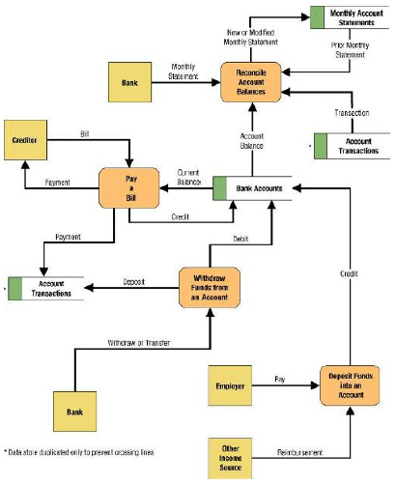
Simple Data Flow Diagram

Slide 76
Perbedaan antara DFD dan Flowchart
Proses dalam DFD dapat dilakukan secara paralel (pada saat yang sama)
Proses dalam flowchart dilakukan satu per satu (one at a time)
DFD memperlihatkan aliran data melalui sebuah sistem
Flowchart memperlihatkan aliran kontrol (urutan dan pemindahan kontrol)
Proses pada DFD dapat memiliki satuan waktu yang berbeda (daily, weekly, on demand)
Proses pada flowchart adalah bagian dari sebuah program tunggal dengan satuan waktu yang konsisten (a single program with consistent timing)

Slide 77
Jenis bahasa pemrograman berdasarkan metodanya
Pemrograman terstruktur : Pascal, C/C++, …
Pemrograman berorientasi objek : C++, Java, …

Slide 78
Alat yang dipakai analis sitem
Bagan Arus Olah ( Flowchart system)
Bagan Arus Dokumen (Flowchart Document)
Diagram Arus Data / Data Flow Diagram
Context Diagram
Diagram Nol / Zero
Diagram Rinci (Level Diagram)
Data Dictionary

Slide 79
Model analisis
Harus mencapai 3 sasaran utama:
Menggambarkan apa yang dibutuhkan
Membangun dasar bagi pembuatan desain perangkat lunak
Membatasi serangkaian persyaratan yang dapat divalidasi

